Slide 1
Universidad Autónoma de Querétaro
Universidad del Atlántico
Facultad de Contabilidad y Administración- 10, 11 y 12 de noviembre 2021
LA RESPONSABILIDAD SOCIAL DE LAS INSTITUCIONES EDUCATIVAS EN LA PROMOCIÓN DE LA SALUD (CASO FCA)
Autor: Olga Beatriz Vidal Herrera

Slide 2
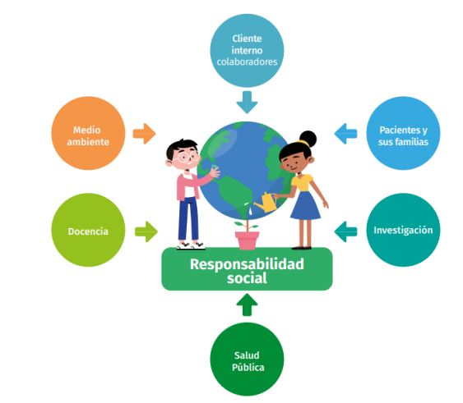
Universidad Autónoma de Querétaro
Universidad del Atlántico
Facultad de Contabilidad y Administración- 10, 11 y 12 de noviembre 2021
JUSTIFICACIÓN
En las Instituciones de Educación Superior se debe fomentar la Promoción, Educación para la Salud y Estilos de Vida Saludables en los estudiantes, pues son las encargadas de formar recursos humanos para el mundo laboral y profesional.
Autor Olga Beatriz Vidal Herrera

Slide 3
Universidad Autónoma de Querétaro
Universidad del Atlántico
Facultad de Contabilidad y Administración- 10, 11 y 12 de noviembre 2021
OBJETIVO GENERAL:
Describir las características de la promoción y educación para la salud en el ámbito de la responsabilidad social de las instituciones de educación superior y proponer estrategias para mejorar los estilos de vida saludables.
Autor Olga Beatriz Vidal Herrera

Slide 4
Universidad Autónoma de Querétaro
Universidad del Atlántico
Facultad de Contabilidad y Administración- 10, 11 y 12 de noviembre 2021
OBJETIVOS ESPECÍFICOS:
Describir las acciones de la promoción de la cultura de la salud y los estilos de vida saludables.
Caracterizar la educación para la salud integral de la población estudiantil.
Proponer un modelo de trabajo para promover la salud integral de los/las estudiantes
Describir los actos y hechos de la salud desde el ámbito de la responsabilidad social de una institución de educación superior.
Autor Olga Beatriz Vidal Herrera

Slide 5
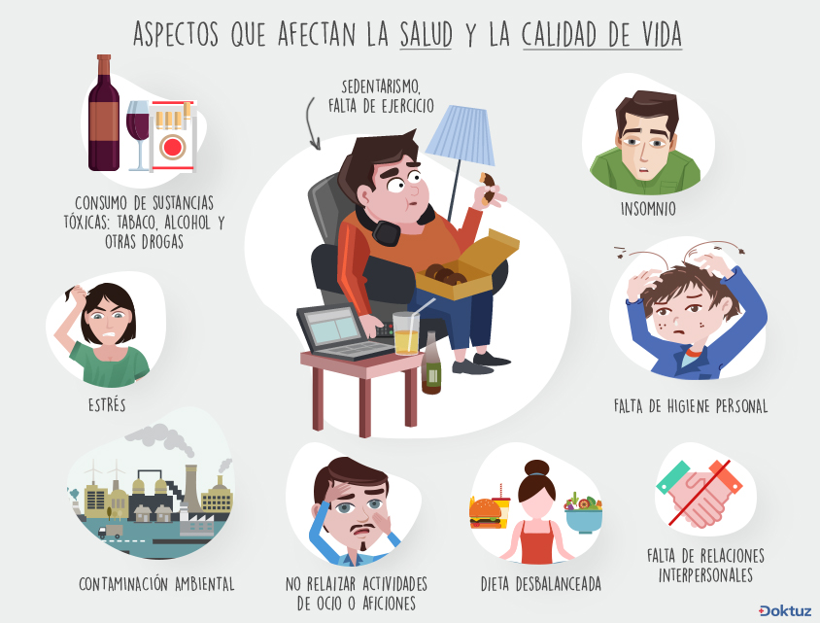
Universidad Autónoma de Querétaro
Universidad del Atlántico
Facultad de Contabilidad y Administración- 10, 11 y 12 de noviembre 2021
ANTECEDENTES
Autor Olga Beatriz Vidal Herrera

Slide 6
Universidad Autónoma de Querétaro
Universidad del Atlántico
Facultad de Contabilidad y Administración- 10, 11 y 12 de noviembre 2021
METODOLOGÍA
Enfoque cualitativo propio de las ciencias sociales y humanas.
Etnográfico
Autor: Olga Beatriz Vidal Herrera

Slide 7
Universidad Autónoma de Querétaro
Universidad del Atlántico
Facultad de Contabilidad y Administración- 10, 11 y 12 de noviembre 2021
HIPÓTESIS
La Educación y Promoción de la Salud Integral forma parte esencial de la Responsabilidad Social de las Instituciones Educativas a partir de las prácticas y el reconocimiento de los distintos actores:docentes, administrativos y alumnado.
Autor Olga Beatriz Vidal Herrera

Slide 8
Universidad Autónoma de Querétaro
Universidad del Atlántico
Facultad de Contabilidad y Administración- 10, 11 y 12 de noviembre 2021
PREGUNTA DE INVESTIGACIÓN
¿Es viable la existencia de un modelo de calidad en la promoción, educación integral de la salud en las instituciones de educación superior?
¿Es posible fomentar prácticas y estilos de vida saludables en la comunidad universitaria desde la concientización del impacto que tiene está en su vida laboral?
¿ La promoción de la salud debe considerarse parte de la RSU?
Autor Olga Beatriz Vidal Herrera

Slide 9
Universidad Autónoma de Querétaro
Universidad del Atlántico
Facultad de Contabilidad y Administración- 10, 11 y 12 de noviembre 2021
DIMENSIONES Y VARIABLES
Documentar las acciones de RS con la promoción de la salud integral de los estudiantes.
El impacto de estas acciones generaran cambios en los hábitos y estilos de vida.
Autor Olga Beatriz Vidal Herrera

Slide 10
Universidad Autónoma de Querétaro
Universidad del Atlántico
Facultad de Contabilidad y Administración- 10, 11 y 12 de noviembre 2021
INDICADORES
Médicos: incidencia y prevalencia, indicadores de morbilidad, indicadores de factores de riesgo comportamentales; (indicadores de servicios de salud)
RSU: Guía G4 del GRI, participación en algún programa o actividad socialmente responsable, Formación continúa en RS
Autor Olga Beatriz Vidal Herrera

Slide 11
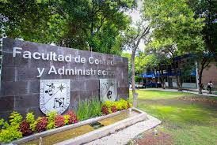
Universidad Autónoma de Querétaro
Universidad del Atlántico
Facultad de Contabilidad y Administración- 10, 11 y 12 de noviembre 2021
LUGAR DONDE SE LLEVRÁ A CABO LA INVESTIGACIÓN
Facultad de Contabilidad y Administración
La facultad cuenta con:
5783 alumnos en licenciaturas
405 alumnos en posgrado
Autor Olga Beatriz Vidal Herrera

Slide 12
Universidad Autónoma de Querétaro
Universidad del Atlántico
Facultad de Contabilidad y Administración- 10, 11 y 12 de noviembre 2021
BENEFICIOS ESPERADOS
Generar acciones que hagan conciencia de la necesidad de la promoción de la salud y estilos de vida.
Promover estilos de vida saludables para impactar en la salud de los estudiantes y prevenir enfermedades crónico-degenerativas.
Autor Olga Beatriz Vidal Herrera

Slide 13
Universidad Autónoma de Querétaro
Universidad del Atlántico
Facultad de Contabilidad y Administración- 10, 11 y 12 de noviembre 2021
RESULTADOS ESPERADOS
Formalizar la promoción de la salud y estilos de vida saludables con la gestión de la RS en este ámbito.
Crear un modelo de trabajo para integrar la promoción de la salud y mejorar los estilos de vida.
Autor Olga Beatriz Vidal Herrera

Slide 14
Universidad Autónoma de Querétaro
Universidad del Atlántico
Facultad de Contabilidad y Administración- 10, 11 y 12 de noviembre 2021
Referencias bibliográficas
ALVAREZ ALVA RAFAEL, (2002) Salud Pública y Medicina Preventiva, tercera edición, editorial Manual Moderno ISBN 970-729-004-8
LEAL GARCIA MA. LUISA (2009) Salud Mental, Estrés Ocupacional y Exigencias Laborales. Editorial UAQ. México.
MONTANA PATRICK/CHARNOV, Administración, cuarta reimpresión 2006, editorial CECSA
PEREA QUESADA ROGELIA (2004) Educación para la salud, reto de nuestro tiempo. Ediciones Díaz de Santos, España
RAUFFLET, EMMANUEL, Responsabilidad Social Empresarial, 1era edición (2012), editorial Pearson
SANCHEZ-URAN AZAÑA YOLANDA, Responsabilidad Social de las Organizaciones, 1ra edición (2017) editorial Alfa-omega.
SAN MARTÍN HERNÁN (2005) Tratado General de la Salud en las Sociedades Humanas, Salud y Enfermedad, reimpresión 2005, editorial La Prensa Médica Mexicana.
Autores

Slide 15
Universidad Autónoma de Querétaro
Universidad del Atlántico
Facultad de Contabilidad y Administración- 10, 11 y 12 de noviembre 2021
olga.vidal@uaq.mx
Autores

